Slide 1
Sistem Modelleme

Slide 2
Giriş
Sistem modellemesi, bir organizasyonun veya projenin başarıyla yönetilmesi için kritik bir rol oynar. Sistem modellemesinin neden bu kadar önemli olduğuna dair bazı anahtar noktalar:
Karmaşıklığın Azaltılması: Sistem modellemesi, karmaşık süreçleri ve sistemleri anlaşılır ve yönetilebilir hale getirir. Büyük ve karmaşık projeler, parçalara bölünerek daha kolay anlaşılır ve yönetilebilir hale gelir.
İletişim ve Anlayış: Modelleme, bir organizasyon içindeki farklı ekipler veya paydaşlar arasında etkili iletişimi destekler. Herkes aynı modeli kullanarak süreçleri ve gereksinimleri daha iyi anlar.
Verimlilik Artışı: Sistem modellemesi, verimli süreçlerin tanımlanmasına yardımcı olur. Bu da kaynakların daha verimli kullanılmasını sağlar.
Hata Azaltma: Modelleme, tasarım ve gereksinimlerdeki hataların erken tespit edilmesine yardımcı olur. Bu, daha sonra düzeltmesi daha pahalı hataların önlenmesine katkı sağlar.
Tasarım ve Analiz: Modelleme, tasarımın ve analizin temel bir parçasıdır. Sistemlerin nasıl çalıştığını ve nasıl iyileştirilebileceğini anlamak için kullanılır.
Karar Alma: Modelleme, karar verme süreçlerini destekler. Farklı senaryoları ve seçenekleri modellemek, kararların bilgiye dayalı olmasını sağlar.

Slide 3
Sistem Modellemesi Nedir?
Sistem modellemesi, bir sistem veya sürecin işleyişini anlamak, analiz etmek ve optimize etmek amacıyla matematiksel veya grafiksel bir temsilini oluşturmayı içeren bir mühendislik ve bilimsel disiplindir. Sistem, birçok bileşen veya parçanın etkileşimleri sonucunda belirli bir hedefi veya işlevi gerçekleştiren herhangi bir şeyi ifade edebilir. Sistem modellemesi, bu tür karmaşık sistemlerin anlaşılmasını, tahmin edilmesini ve kontrol edilmesini kolaylaştırır.

Slide 4
Temel Kavramlar
Sistem
Model
Girdi(Input)
Çıktı(Output)
İçsel Değişkenler
Gerçek dünyadaki sistemi soyut bir yapı ile temsil eder, matematiksel denklemler, grafikler veya simülasyonlar gibi yöntemlerle oluşturulur.
Fiziksel veya soyut bir oluşumu temsil eder.
Sisteme verilen başlangıç koşulları, dış etkenler veya kontrol sinyalleridir.
Sistemden elde edilen sonuçları temsil eder, sistemin davranışını ölçmek ve analiz etmek için kullanılır.
Sistemin durumunu belirleyen iç değişkenlerdir ve gelecekteki davranışın tahmin edilmesi için önemlidir.

Slide 5
Sistem Modellemesinin Amaçları
1
Sistemi Anlamak
2
Tahmin Yapmak
Sistem modellemesi, bir sistemin işleyişini anlamak için kullanılır. Bu, sistemin bileşenlerinin etkileşimlerini ve nasıl çalıştığını daha iyi kavramamızı sağlar.
Modelleme, sistemin gelecekteki davranışını tahmin etmek amacıyla kullanılır, bu da belirli girdi koşullarının etkilerini öngörmemize yardımcı olur.

Slide 6
3
Optimizasyon
Sistem modellemesi, sistemlerin verimliliğini artırmak, performansı iyileştirmek veya maliyeti azaltmak için kullanılır.
Modelleme, sistemlerin kontrolünü sağlamak ve sistemi belirli bir hedefe yönlendirmek için kullanılır.
4
Kontrol
Modelleme, karmaşık sistemlerde farklı senaryoları analiz etmek ve bilgiye dayalı kararlar almaya yardımcı olmak için kullanılır.
5
Karar Verme

Slide 7
Sistem Modellemesinin Faydaları
1
Karmaşıklığı Azaltma
2
Maliyet Azaltma
Modelleme, karmaşık sistemleri daha basit bir şekilde temsil ederek anlaşılabilir hale getirir.
Modelleme, fiziksel denemeler veya prototip oluşturmanın maliyetlerini azaltır. Tasarım hatalarının erken tespiti sayesinde maliyetler düşer.

Slide 8
3
Risk Azaltma
4
Hız ve Verimlilik
Modelleme, sistemin olası sorunlarını ve risklerini önceden tahmin etmemizi sağlar, böylece bu sorunlara karşı önlemler alabiliriz.
Modelleme, deneme-yanılma süreçlerini azaltır, tasarım sürecini hızlandırır ve daha verimli çözümlerin bulunmasına yardımcı olur.

Slide 9
5
Yeniden Kullanılabilirlik
6
Kavramsal Tasarım
Modelleme sonuçları, benzer sistemlerin analizi veya tasarımı için yeniden kullanılabilir. Bu, gelecekteki projelerde zaman ve çaba tasarrufu sağlar.
Modelleme, kavramsal tasarımın geliştirilmesine yardımcı olur, böylece projenin temel yönleri belirlenir ve daha ayrıntılı çalışmalara geçilmeden önce büyük resim anlaşılır.

Slide 10
Sistem
Modelleme Türleri
01 Bağlam Modelleri
02 Etkileşim Modelleri
03 Yapısal Modeller
04 Davranış Modelleri

Slide 11
01
Bağlam Modelleri

Slide 12
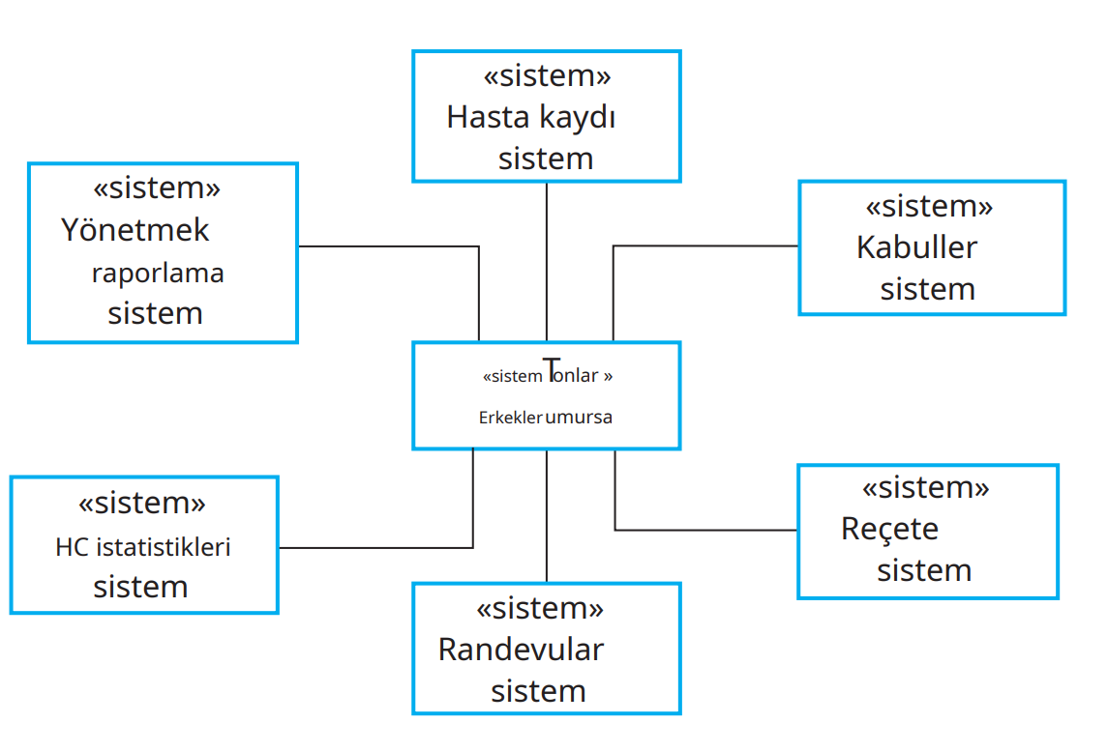
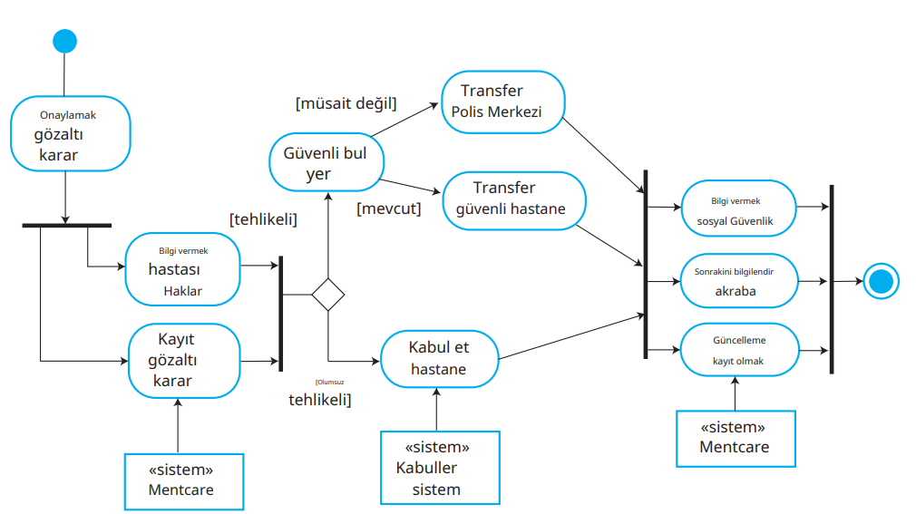
Bağlam modelleri, bir sistemi dış dünya ile olan ilişkileri üzerinden tanımlar. Bu tür modeller, sistemin sınırlarını ve çevresini belirler.
Mentcare sistemi için bağlam modeli, sistemin sınırlarını ve dış dünyayla olan ilişkilerini tanımlar. Bu model, sistem içinde yer alan paydaşları ve dış etkenleri gösterir. Mentcare sistemi, mental sağlık hizmetleri sunma amacı taşır ve bu hizmetleri düzenleyen yasal düzenlemelere tabidir. Toplumsal faktörler ve kültürel inançlar da sistemi etkiler. Dış kaynaklar, finansman ve uzmanlık gibi, sistemin işleyişini destekler. Bireyler ve toplum, mental sağlık hizmetlerine taleplerini ileterek sistemi etkilerler.

Slide 13
02
Etkileşim Modelleri

Slide 14
Etkileşim modellemesi, bir sistemin veya yazılımın kullanıcılar, diğer sistemler veya bileşenlerle olan etkileşimlerini belirlemek ve tasarlamak için kullanılan önemli bir yöntemdir. Bu bölümde, etkileşim modellemesinin neden önemli olduğu ve iki ilgili yaklaşım olan vaka modelleme ve sıra diyagramları hakkında bilgi verilmektedir.
Vaka modelleme, genellikle bir sistemle dış etmenler (kullanıcılar veya diğer sistemler) arasındaki etkileşimleri belirlemek için kullanılır. Bu, kullanıcı gereksinimlerinin belirlenmesine yardımcı olur ve iletişim sorunlarını vurgular. Diğer yandan, sıra diyagramları, sistem bileşenleri arasındaki etkileşimleri modellemek için kullanılır. Bu, önerilen sistem yapısının gerekli performansı ve güvenilirliği sağlayıp sağlamayacağını anlamak için kullanılır.
Kullanım senaryosu modelleri ve sıra diyagramları, etkileşimleri farklı ayrıntı seviyelerinde sunar ve bu nedenle birlikte kullanılabilir. Örneğin, yüksek seviyeli bir kullanım senaryosunda yer alan etkileşimlerin ayrıntıları bir sıra diyagramında belgelenebilir. UML (Unified Modeling Language), etkileşimleri modellemek için kullanılabilecek iletişim diyagramlarını da içerir.
Bu yöntemler, etkileşimlerin daha iyi anlaşılmasına, kullanıcı gereksinimlerinin belirlenmesine ve sistem performansının değerlendirilmesine yardımcı olur.

Slide 15
2.1 Kullanım Senaryosu Modellemesi
Kullanım senaryosu modelleri, bir sistemin veya yazılımın nasıl kullanılacağını ve dış dünya ile nasıl etkileşimde bulunacağını belirlemek için kullanılan önemli bir araçtır. Bu modeller, genellikle gereksinimlerin belirlenmesi ve sistem tasarımının erken aşamalarında kullanılır.
Her kullanım senaryosu, belirli bir etkileşimi temsil eder. Bu etkileşimler, kullanıcıların veya diğer sistemlerin sistemle nasıl iletişim kurduğunu gösterir. Kullanım senaryosu diyagramları, bu etkileşimleri görselleştirir ve her kullanım durumu bir elips şeklinde temsil edilir. Aktörler, genellikle çöp adamlar gibi gösterilir.
Bu tür diyagramlar, etkileşimlerin temel bir gözden geçirilmesini sağlar, ancak daha fazla ayrıntı gerekebilir. Ayrıntılar metin, tablo veya sıralama diyagramları gibi farklı biçimlerde sunulabilir.
Bileşik kullanım senaryosu diyagramları, bir dizi farklı kullanım senaryosunu gösterir ve karmaşık sistemlerde etkileşimlerin daha iyi anlaşılmasına yardımcı olur.
Sonuç olarak, kullanım senaryosu modelleri, sistem kullanımını anlamak ve gereksinimleri belirlemek için değerli bir araçtır ve sistemin etkileşimlerini görselleştirir.

Slide 16
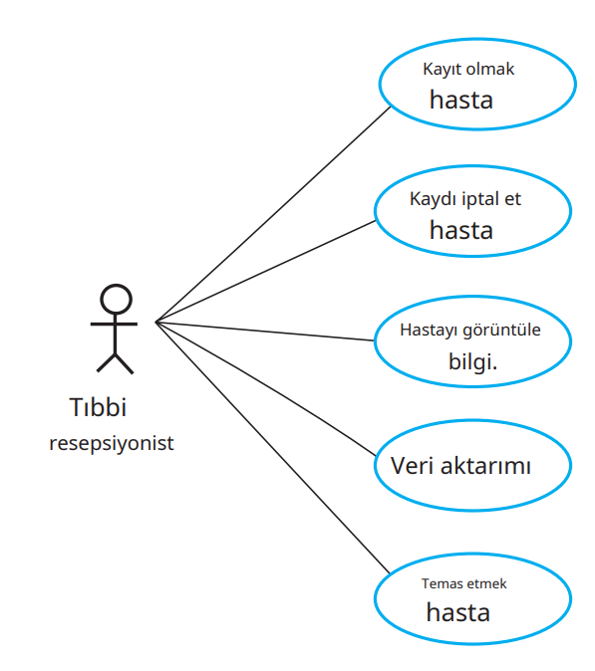
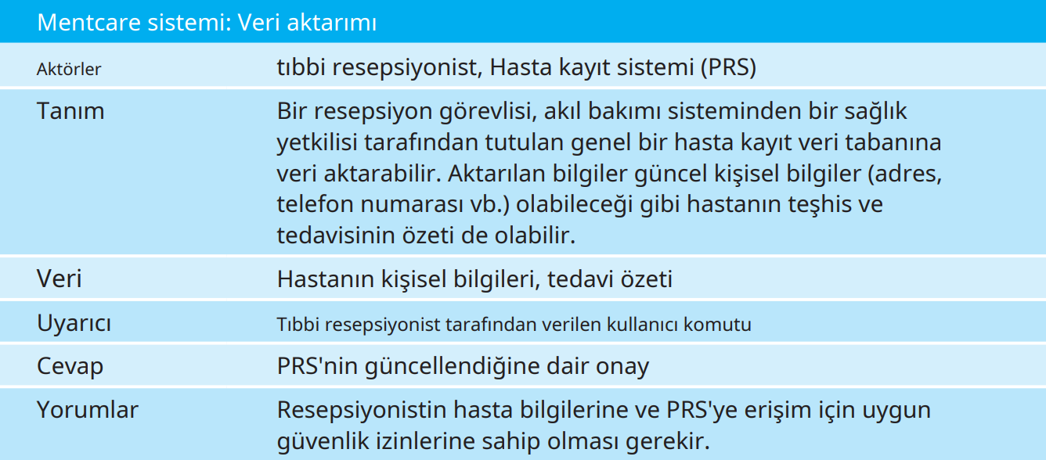
Veri aktarma kullanım örneği
Rol içeren kullanım senaryoları “tıbbi resepsiyonist”

Slide 17
2.2 Sıra Diyagramları
UML'deki dizi diyagramları, bir sistemin veya yazılımın aktörler ve nesneler arasındaki etkileşimleri, aynı zamanda nesneler arasındaki etkileşimleri modellemek için kullanılır. Bu tür diyagramlar, farklı etkileşim türlerini modellendirmek için geniş bir sözdizimine sahiptir, ancak burada temel kavramlar üzerinde durulacaktır.
Sıra diyagramları, belirli bir kullanım senaryosu veya senaryo örneği sırasında gerçekleşen etkileşimlerin sırasını gösterir. Bu tür bir diyagram, bir tıbbi resepsiyon görevlisinin hasta bilgilerini görüntülemesini modelleyen bir örneği gösteren Şekil 2.2.1 ile örneklenmiştir.
Diyagramın üst kısmında ilgili nesneler ve aktörler listelenir. Açıklamalı oklar, nesneler arasındaki etkileşimleri temsil eder. Noktalı çizgiler, ilgili nesnenin yaşam çizgisini ve nesne örneğinin hangi zaman diliminde hesaplamaya dahil olduğunu gösterir. Etkileşimler, yukarıdan aşağı okuma sırasına göre ifade edilir. Okların üzerindeki açıklamalar, nesnelere yapılan çağrıları, bu çağrıların parametrelerini ve dönüş değerlerini gösterir. Ayrıca, alternatif senaryoları belirlemek için kullanılan gösterimi içeren alt adlar da vardır.
Bu dizi diyagramları, sistemlerin içindeki etkileşimleri ve nesneler arasındaki ilişkileri anlamak ve belirli senaryoların ayrıntılarını görselleştirmek için çok etkilidir.

Slide 18
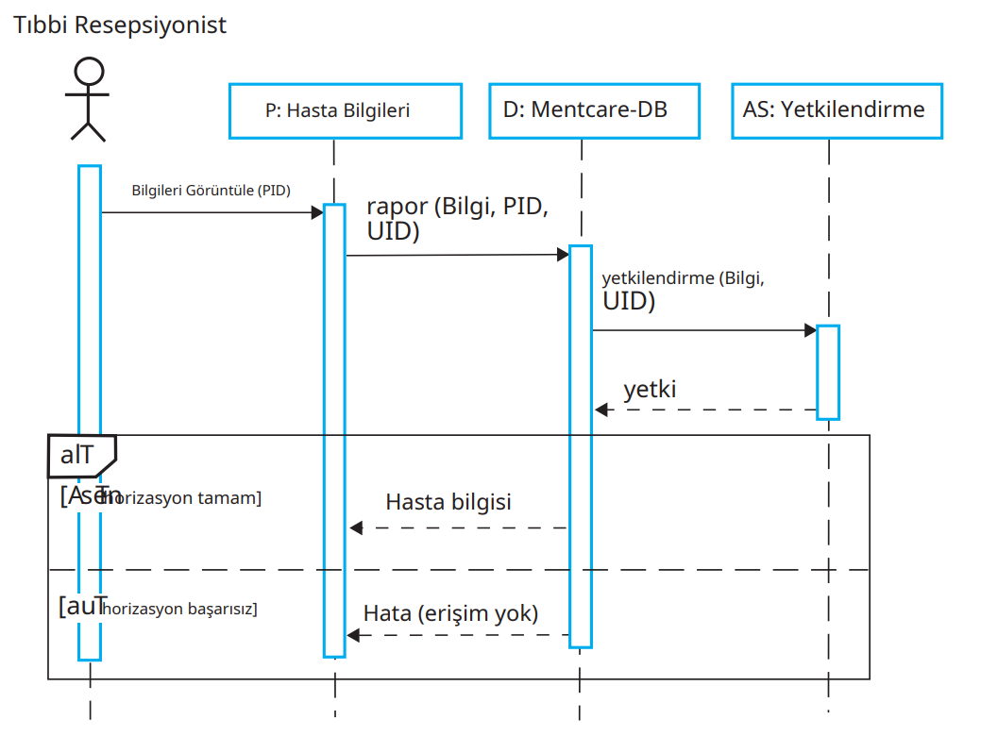
Tıbbi resepsiyon görevlisi, hasta bilgilerini görüntülemek için PatientInfo nesnesinin bir örneği olan P'ye bir tanımlayıcı (PID) sağlar ve bu örnekteki ViewInfo yöntemini tetikler. P, hasta bilgilerini kullanıcı arayüzünde gösteren bir forma karşılık gelir.
P örneği, hastanın tanımlayıcısını (PID) alır ve bu bilgiyi veritabanında arar. Bu aşamada resepsiyon görevlisinin UID'sinin nasıl geldiği önemli değildir.
Veritabanı, resepsiyonistin bu işlem için yetkilendirilip yetkilendirilmediğini bir yetkilendirme sistemi ile kontrol eder.
Eğer yetki verilirse, hasta bilgileri geri döner ve kullanıcının ekranında bir forma yüklenir. Ancak yetkilendirme başarısız olursa, bir hata mesajı döndürülür.
Resim 2.2.1

Slide 19
Resim 2.2.2, aynı sistemdeki iki ek özelliği gösteren bir dizi diyagramının başka bir örneğidir. Bunlar, sistemdeki aktörler arasındaki doğrudan iletişim ve bir dizi işlem kapsamında nesnelerin yaratılmasıdır. Bu örnekte, özet verilerini tutmak için Özet türünde bir nesne yaratılmıştır

Slide 20
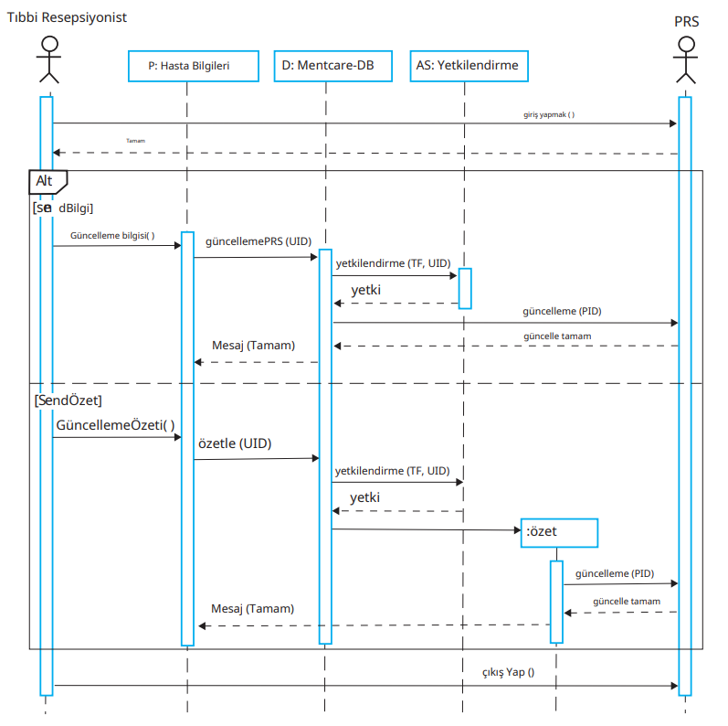
1. Resepsiyon görevlisi PRS'de oturum açar.
2. İki seçenek mevcuttur (“alt” kutusunda gösterildiği gibi). Bunlar, güncellenmiş hasta bilgilerinin Mentcare veritabanından PRS'ye doğrudan aktarılmasına ve özet sağlık verilerinin Mentcare veritabanından PRS'ye aktarılmasına olanak tanır.
3. Her durumda resepsiyonistin izinleri yetkilendirme sistemi kullanılarak kontrol edilir.
4. Kişisel bilgiler doğrudan kullanıcı arayüzü nesnesinden PRS'ye aktarılabilir. Alternatif olarak veri tabanından bir özet kayıt oluşturulabilir ve bu kayıt daha sonra aktarılabilir.
5. Aktarım tamamlandığında PRS bir durum mesajı yayınlar ve kullanıcı oturumu kapatır.
Resim 2.2.2

Slide 21
03
Yapısal Modeller

Slide 22
Yazılımın yapısal modelleri, bir sistemin organizasyonunu, sistemi oluşturan bileşenleri ve bu bileşenler arasındaki ilişkileri gösterir. Bu modeller, sistemin organizasyonunu statik modeller veya sistemin çalışma anındaki organizasyonunu gösteren dinamik modeller olarak ikiye ayrılabilir. Dinamik organizasyon, sistem bileşenlerinin statik organizasyonundan farklı olabilir, çünkü sistem çalıştıkça etkileşimleri ve ilişkileri değişebilir.
Sistem mimarisi oluşturulurken ve tasarlanırken, yapısal modeller oluşturulur. Bu modeller, genel sistem mimarisini yansıtabileceği gibi sistemdeki nesnelerin ve ilişkilerin daha ayrıntılı birer temsili de olabilir.
Bu bölümde, yazılım sistemindeki nesne sınıflarının statik yapısını modellemek için sınıf diyagramlarına odaklanılmaktadır. Mimari tasarım önemli bir konu olup, mimari modeller sunulurken UML bileşen, paket ve dağıtım diyagramları gibi farklı araçlar kullanılabilir. Mimari modelleme, daha sonraki bölümlerde ayrıntılı olarak ele alınacaktır.

Slide 23
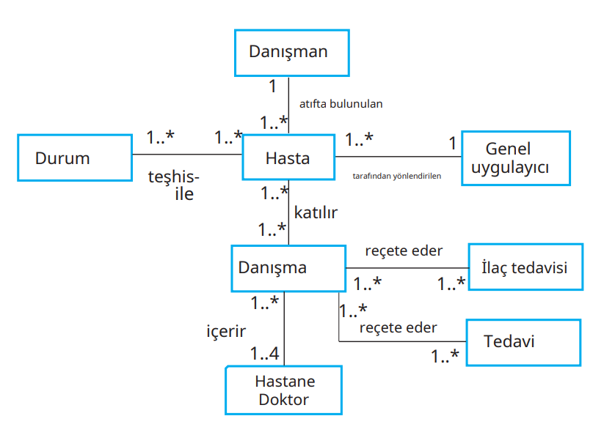
3.1 Sınıf Diyagramları
Sınıf diyagramları, bir sistemdeki sınıfları ve bu sınıflar arasındaki ilişkileri göstermek için nesne yönelimli bir sistem modeli geliştirirken kullanılır. Genel olarak bir nesne sınıfı, bir tür sistem nesnesinin genel tanımı olarak düşünülebilir. İlişkilendirme, sınıflar arasında, bu sınıflar arasında bir ilişkinin var olduğunu gösteren bir bağlantıdır. Sonuç olarak, her sınıfın ilişkili olduğu sınıf hakkında bazı bilgilere sahip olması gerekebilir. Yazılım mühendisliği sürecinin ilk aşamalarında modeller geliştirirken nesneler gerçek dünyada bir hasta, bir hasta gibi bir şeyi temsil eder.
Sınıflar ve Dernekler
Akıl Bakımı Sistemi
UML Sınıfları ve ilişkilendirme

Slide 24
3.2 Genelleme
Genelleme, karmaşıklığı yönetmek için kullanılan yaygın bir tekniktir. Bu teknik, detaylı bilgiyi öğrenmek yerine genel sınıfları (örneğin hayvanlar, arabalar, evler) öğrenmekle başlar. Daha sonra bu genel sınıfları kullanarak nesneleri sınıflandırırız ve bilgiyi yeniden kullanabiliriz. Genelleme, tüm sınıf üyeleri için geçerli olan genel ifadeleri tanımlar. Örneğin, sincaplar ve fareler "kemirgenler" sınıfının üyeleridir ve dolayısıyla kemirgenlerin özelliklerini paylaşırlar, bu da kemirgenlerin kemirmek için dişlere sahip olması gibi özellikleri içerir.
Sistemleri modellerken, genelleme ve sınıf oluşturma kavramını kullanmak yararlıdır. Bu sayede ortak bilgiler sadece tek bir yerde saklanır, bu da tasarımı daha yönetilebilir hale getirir. Değişiklikler yapıldığında, her sınıfı tek tek incelemek yerine en genel seviyede yapılabilir. UML, genelleme ilişkilerini ifade etmek için özel bir ilişkilendirme türü sunar. Genelleme, daha genel sınıfa işaret eden bir ok ile gösterilir.
Bu teknik, nesne yönelimli dillerde, özellikle Java gibi dillerde, kalıtım mekanizmalarını kullanarak uygulanır. Genelleme, daha yüksek seviyeli sınıflarla ilişkilendirilen özellikleri ve işlemleri aynı zamanda daha düşük seviyeli sınıflarla ilişkilendirir. Alt düzey sınıflar, üst sınıflardan miras aldıkları nitelikleri ve işlemleri içerir. Sonra bu alt düzey sınıflar, daha spesifik nitelikler ve işlemler eklerler. Bu sayede sistem, daha düzenli ve yönetilebilir hale gelir.

Slide 25
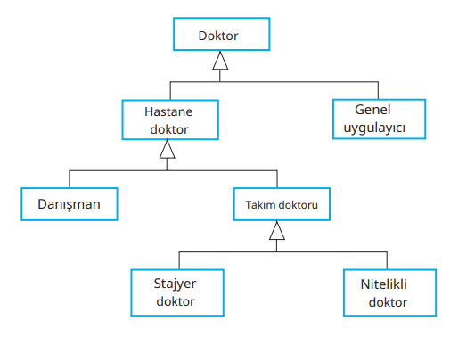
Genelleme Hiyerarşisi

Slide 26
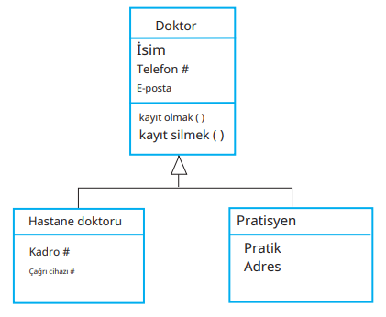
Örneğin, tüm doktorların bir adı ve telefon numarası vardır ve tüm hastane doktorlarının bir personel numarası vardır ve bir çağrı cihazı taşırlar. Pratisyen hekimler bağımsız çalıştıkları için bu niteliklere sahip değildirler ancak bireysel muayenehane adları ve adresleri vardır. Doctor sınıfı için sınıf öznitelikleriyle genişlettiğim genelleme hiyerarşisinin bir kısmını göstermektedir. Doktor sınıfına ilişkin işlemler, o doktorun Mentcare sistemine kaydedilmesi ve kaydının silinmesine yöneliktir.
Ek ayrıntı içeren
genelleme hiyerarşisi

Slide 27
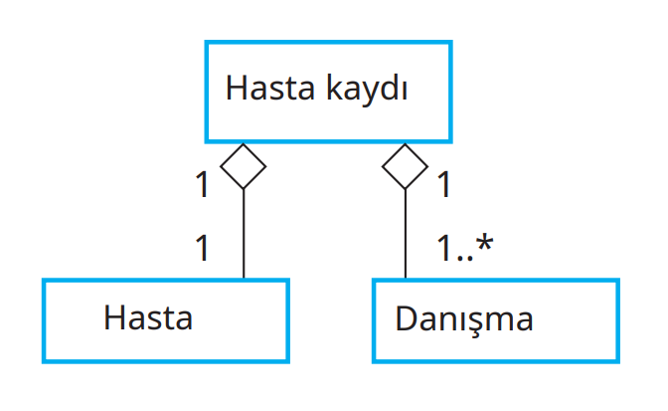
3.3 Toplama
Gerçek dünyadaki nesneler genellikle farklı parçalardan oluşur. Örneğin, bir kursa yönelik çalışma paketi bir kitaptan, PowerPoint slaytlarından, kısa sınavlardan ve daha fazla okuma için önerilerden oluşabilir. Bazen bir sistem modelinde bunu göstermeniz gerekir. UML, toplama adı verilen sınıflar arasında özel bir tür ilişki sağlar; bu, bir nesnenin (bütünün) diğer nesnelerden (parçalardan) oluştuğu anlamına gelir. Toplama işlemini tanımlamak için bütünü temsil eden sınıfın yanındaki bağlantıya bir baklava şekli eklenir. Bir hasta kaydının Hasta ve belirsiz sayıda Konsültasyonların toplamı olduğunu göstermektedir. Yani kayıt, kişisel hasta bilgilerinin yanı sıra doktora yapılan her görüşmenin bireysel kaydını da tutar.

Slide 28
Davranış Modelleri
04

Slide 29
Davranışsal modeller, bir sistemin dinamik davranışını yürütüldüğü sırada gösteren modellerdir. Bu modeller, sistemin çevresinden gelen uyarıcılara nasıl yanıt verdiğini ve ne yapması gerektiğini gösterir. Bu uyarıcılar veri veya olay şeklinde olabilir:
1. Veri, sistemin işlenmesi gereken bilgilere sahip olduğunda işlenir. Verinin kullanılabilir hale gelmesi işleme sürecini başlatır.
2. Olaylar, sistemi etkileyen ve işlemi tetikleyen olaylar olarak gerçekleşir. Olaylar bazen ilgili verilerle birlikte gelir, ancak her zaman böyle olmak zorunda değildir.
Birçok iş sistemi, genellikle veri işleme odaklıdır ve daha az harici olay işlemesi gerektirir. Bu sistemler, veriler üzerinde çeşitli işlemler yaparak sonuçlar üretirler. Örnek olarak, bir telefon faturalandırma sistemi, müşteri tarafından yapılan aramaların bilgilerini kabul eder, bu aramaların maliyetini hesaplar ve müşteri için bir fatura oluşturur.
Diğer yandan, gerçek zamanlı sistemler genellikle olay odaklıdır ve sınırlı veri işlemeye sahiptir. Örneğin, sabit hatlı bir telefon değiştirme sistemi, telefonun kullanılmasına ilişkin olaylara yanıt verir, örneğin çağrı sesi üretme veya tuşlara basma gibi olaylarla ilgilenir.

Slide 30
4.1 Veriye dayalı Modelleme
Veriye dayalı modeller, girdi verilerinin işlenmesinde ve ilgili çıktının üretilmesinde yer alan eylemlerin sırasını gösterir. Bir sistemdeki uçtan uca işlemeyi gösterdikleri için ihtiyaç analizi sırasında kullanılabilirler. Yani, işlenen ilk girdiden sistemin tepkisi olan karşılık gelen çıktıya kadar gerçekleşen tüm eylem dizisini gösterirler.

Slide 31
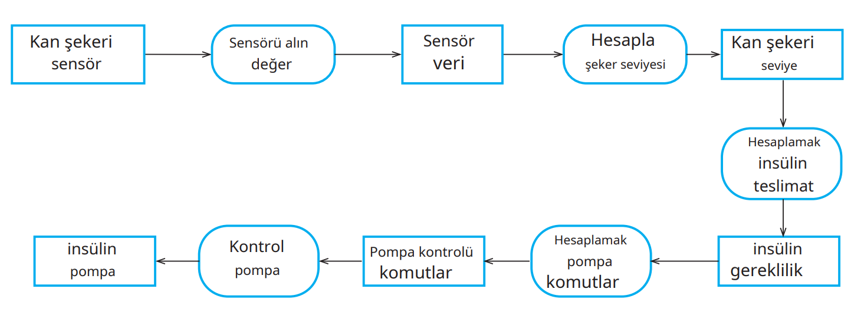
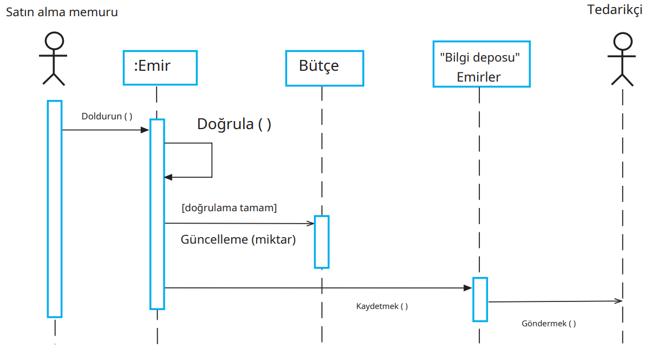
Veri akışı modelleri, bir sistemdeki işlem adımlarını ve bu adımlar arasındaki veri akışını gösteren modellerdir. Bu tür modeller, sistemin işleyişini anlamak, belgelemek ve analiz etmek için kullanılır. Veri akışı diyagramları (DFD'ler) bu tür modellerin basit ve sezgisel bir temsilini sağlar. DFD'ler, belirli bir sürecin ilişkili verilerin nasıl hareket ettiğini izlemek ve anlamak için kullanılır. DFD'ler, paydaşlar için erişilebilir ve anlaşılır olduğu için sistemin kullanıcılarına açıklamak kolaydır.
Ayrıca, UML aktivite diyagramları veya sıra diyagramları gibi diğer UML diyagram türleri de kullanılarak veri akışı modelleri oluşturulabilir. Aktivite diyagramları işlem adımlarını ve nesneler arasındaki veri akışını gösterirken, sıra diyagramları sıralı veri işleme süreçlerini temsil eder.
Veri akışı modelleri, sistemdeki işlemleri ve veri akışını belgelemek, analistlerin ve tasarımcıların sistemi anlamalarına yardımcı olur. Bu tür modeller, bir sürecin veri işleme aşamalarını anlamak, geliştirmek ve iyileştirmek için önemlidir. Veri akışı modelleri aynı zamanda paydaşlar arasında iletişimi kolaylaştırır ve sistem tasarımı sürecini destekler.
İnsülin pompasının çalışmasının aktivite modeli
Emir işleme

Slide 32
4.2 Olay odaklı Modelleme
Olay odaklı modelleme, bir sistemin iç ve dış olaylara nasıl tepki verdiğini gösteren bir modelleme yaklaşımıdır. Bu yaklaşım, bir sistemin belirli durumları olduğunu ve olayların bu durumlar arasındaki geçişlere neden olabileceğini varsayar. Özellikle gerçek zamanlı sistemlerin tasarımı ve belgelendirilmesi için kullanılır.
UML, bu tür olay odaklı modellemeyi destekler ve durum diyagramlarına dayanır. Durum diyagramları, sistem durumlarını ve bu durumlar arasındaki olayları gösterir. Örneğin, bir mikrodalga fırın kontrol yazılımı, fırının farklı durumlarını (örneğin, "bekleme", "pişirme", "duraklatma") ve kullanıcının tuşlarına basması gibi olaylara nasıl yanıt verdiğini göstermek için bu modelleme yaklaşımını kullanabilir.
Bu yaklaşım, karmaşık gerçek zamanlı sistemlerin tasarımını anlamak ve iletmek için kullanışlıdır. Özellikle otomasyon, telekomünikasyon veya kontrol sistemleri gibi alanlarda kullanılır. Bir sistemin durumlarını ve olaylara yanıtlarını modellemek, sistem davranışını anlamada ve gereksinimlerin belirlenmesinde önemli bir rol oynar.

Slide 33
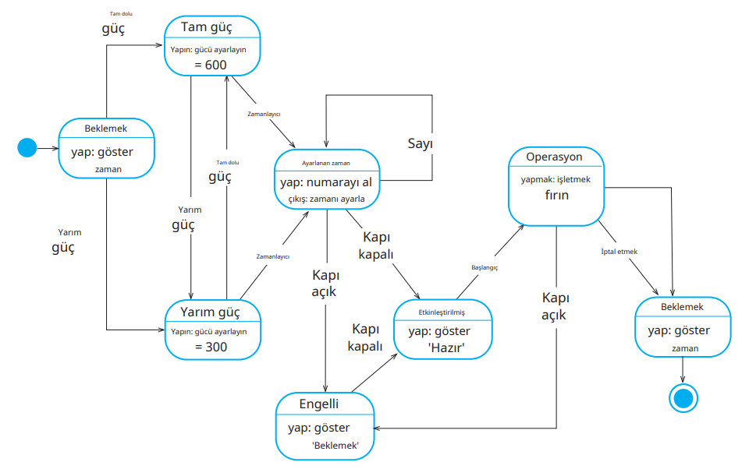
Bir durum diyagramı mikrodalga fırın

Slide 34
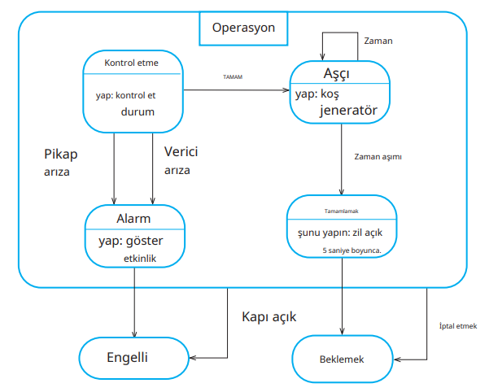
Durum tabanlı modellemenin sorunu olası durumların sayısının hızla artmasıdır. Bu nedenle büyük sistem modelleri için modellerdeki ayrıntıları gizlemeniz gerekir. Bunu yapmanın bir yolu, bir dizi ayrı durumu kapsayan bir “süper devlet” kavramını kullanmaktır. Bu süper durum, yüksek seviyeli bir modelde tek bir durum gibi görünür ancak daha sonra ayrı bir diyagramda daha fazla ayrıntı gösterecek şekilde genişletilir. Bu kavramı açıklamak için aşağıdakileri göz önünde bulundurun: Operasyon “durum diyagramı mikrodalga fırın” . Bu, “Devlet Modeli Çalışma Durumu
”da gösterildiği gibi genişletilebilen bir süper durumdur.
Devlet Modeli Çalışma Durumu

Slide 35
Model Odaklı Mimari
Model Odaklı Mimari (MDA), yazılım geliştirme sürecini soyut modellere dayalı bir yaklaşım kullanarak yönlendiren bir metodolojidir. MDA, üç ana türde soyut sistem modeli önerir:
CIM (Computation Independent Model)
PIM (Platform Independent Model)
PSM (Platform Specific Model)

Slide 36
MDA
CIM
PIM
PSM
İşletme gereksinimlerini temsil eden yüksek seviyeli bir soyut modeldir. İş süreçleri ve işlevselliği genel olarak tanımlar.
CIM'den türetilir ve platform bağımsız bir soyut sistem tasarımını temsil eder. İşlevselliği, veri yapısını ve iş süreçlerini ayrıntılı olarak tanımlar.
PIM'den türetilir ve belirli bir hedef platforma odaklanır. Uygulama hedef platformu için teknik ayrıntıları ve özellikleri içerir.

Slide 37
Soru ve Görüşleriniz

